Slide 1
Решение задач математического анализа в прикладной компьютерной программе Maxima
Презентацию подготовил студент ИВТ гр 2.2. Гумирова Алена

Slide 2
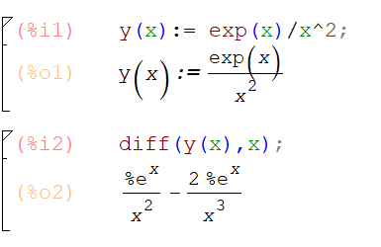

Нахождение производной
Функция diff позволяет найти производные, как первого, так и более высоких порядков. При наличии у функции нескольких переменных можно найти частную производную по одной из них.
Синтаксис: diff(функция, переменная, порядок производной);
Если нам нужно найти производную первого порядка, то мы можем не указывать порядок, для остальных же случаев порядок указывается после аргумента, которому оно соответствует.

Slide 3
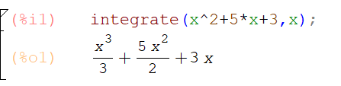
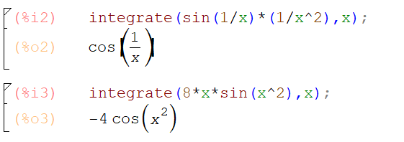
Нахождение неопределенного интеграла
Для нахождения неопределенного интеграла в качестве аргументов указывается функция и переменная интегрирования.
Синтаксис: integrate(функция, переменная);

Slide 4
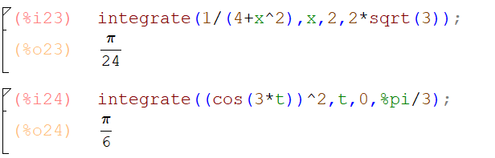
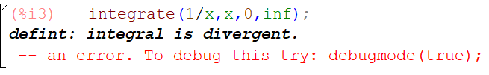
Нахождение определенного интеграла
При нахождении значения определенного интеграла помимо рассмотренных параметров указываются пределы интегрирования. В качестве пределов интегрирования могут фигурировать бесконечность (inf) и минус бесконечность (minf).
Синтаксис: integrate(функция, переменная, левый предел, правый предел);
В случае, когда интеграл расходится Maxima выдает сообщение "Integral is divergent".

Slide 5
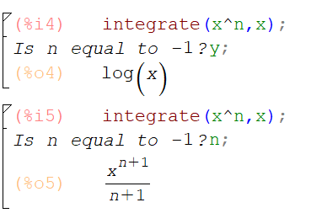
Нахождение интеграла
В некоторых случаях Maxima может попросить доопределить некоторую переменную.
В четвертой строке у нас идет запрос значения n, если n=-1, то он вычисляет интеграл из функции 1/x.
В пятой строке идет запрос также на значение n, только в этом случае говорим, что не равно -1. И тогда интегрируется как степенная функция.

Slide 6
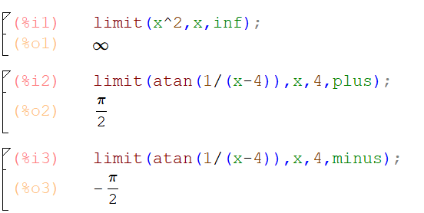
Нахождение пределов
Синтаксис: limit(функция, переменная, значение); или limit(функция, переменная, значение, слева/справа); Предел слева обозначается minus, а справа - plus.

Slide 7
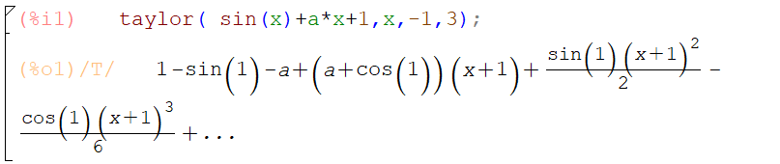
Разложение в ряд Тейлора
Синтаксис: taylor(функция, x, a, n). Параметр n определяет, до какой степени (x-a) находить решение.

Slide 8
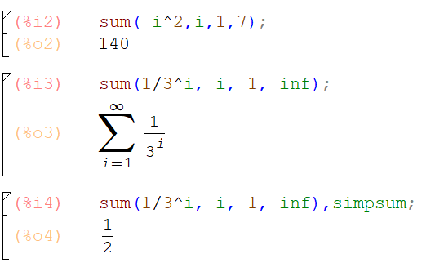
Нахождение суммы ряда
Синтаксис: sum(функция, переменная, индекс начального члена ряда, индекс конечного члена ряда).
Чтобы упростить некоторый полученный ряд, используют simpsum.

Slide 9
Заключение
Таким образом, программа Maxima способна решать ряд задач математического анализа, что упрощает вычисление различных сложных исследований.

Slide 10
Ссылки на источники
https://samara.mgpu.ru/~dzhadzha/dis/1/maxima2.pdf https://yadi.sk/i/6FZ2drIJ4XQINg

